Slide 1
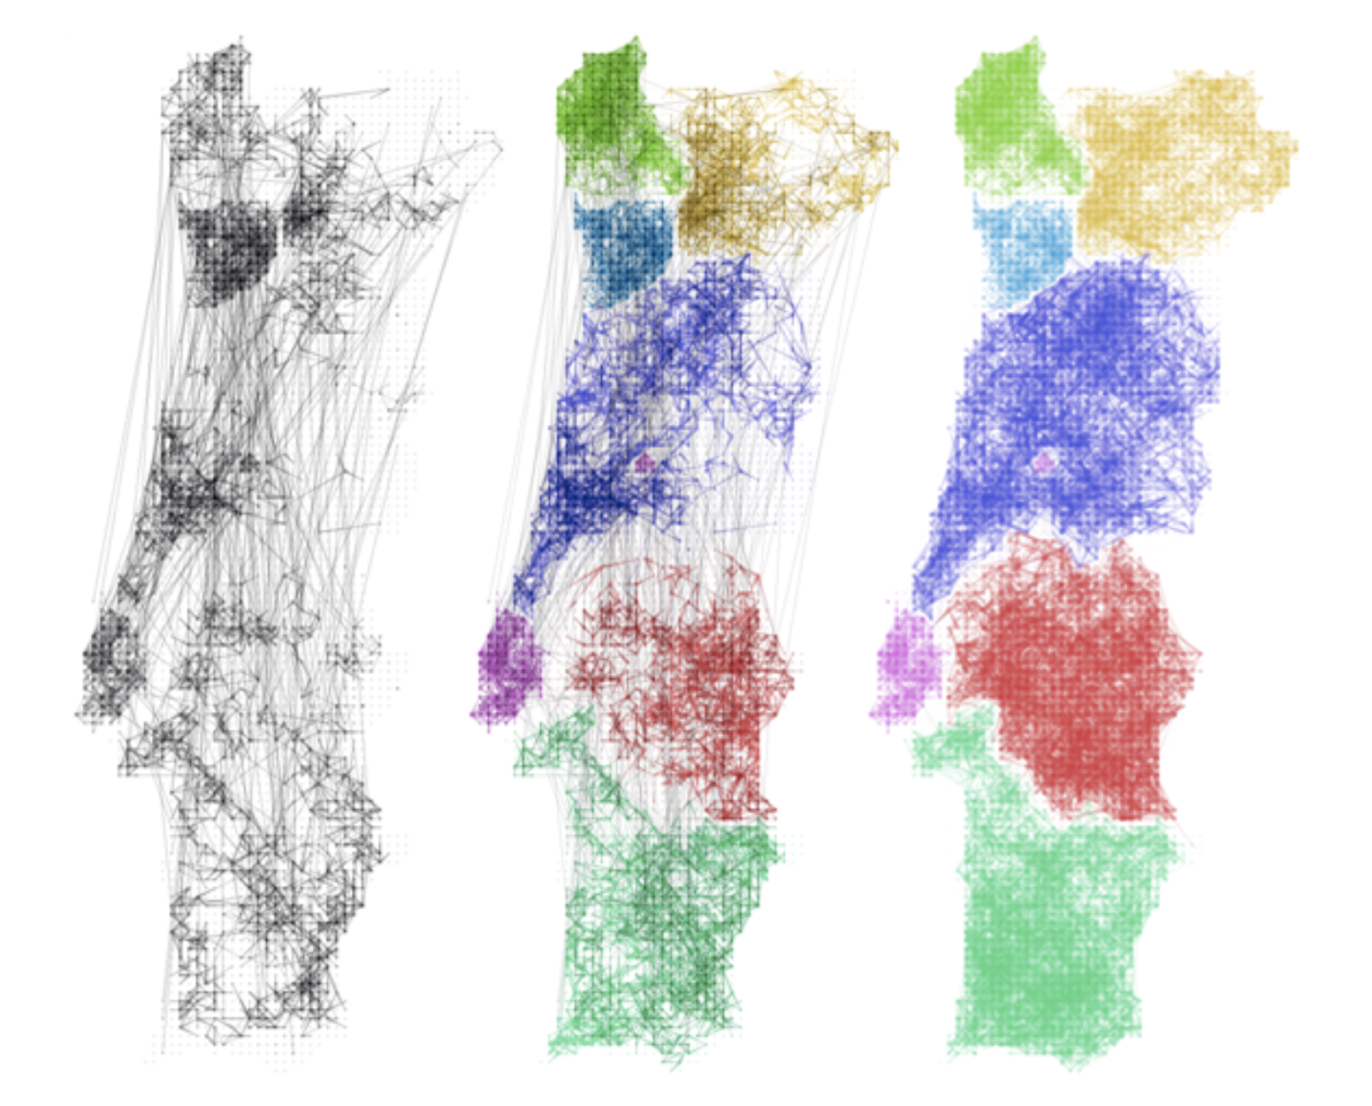
COMMUNITY
DETECTION
刘志强 李志鹏 刘家硕

Slide 2
OUTLINE
Introduction to community detection
Describe in math
Classification
Algorithms
Introduction to GN Algorithm

Slide 3


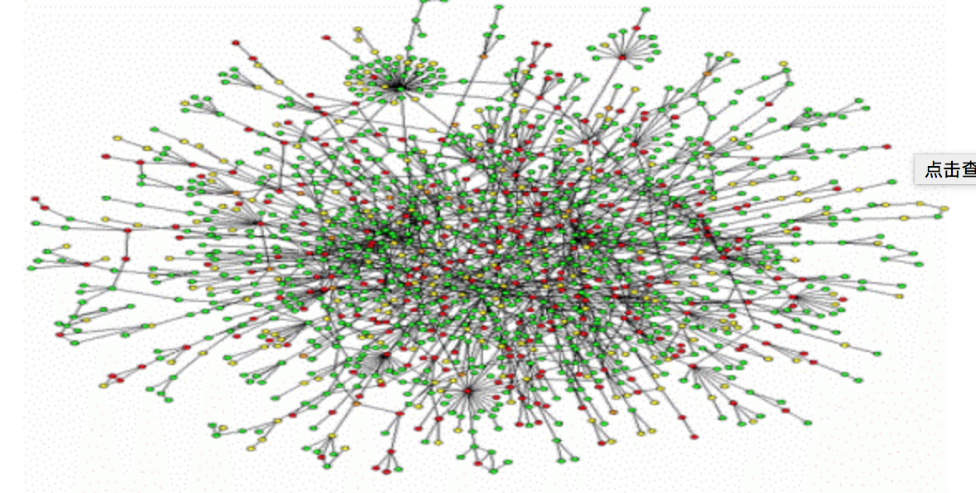
Introduction
Many systems of current interest to the scientific community can usefully be represented as networks . Examples include the Internet and the world-wide web , social networks , citation networks , food webs , and biochemical networks .

Slide 4
Introduction To Community
Community structure, the gathering of vertices into groups such that there is a higher density of edges within groups than between them .
A community is a subgraph containing nodes which are more densely linked to each other than to the rest of the graph or equivalently, a graph has a community structure if the number of links into any subgraph is higher than the number of links between those subgraphs. Given by Newman and Gievan (2004)

Slide 5
Describe in math
设图G = G(V,E), 社区发现是指在图G中确定nc(≥ 1 )个社区：
C = {C1,C2,··· ,Cnc},
使得各社区的顶点集合可以覆盖V

Slide 6
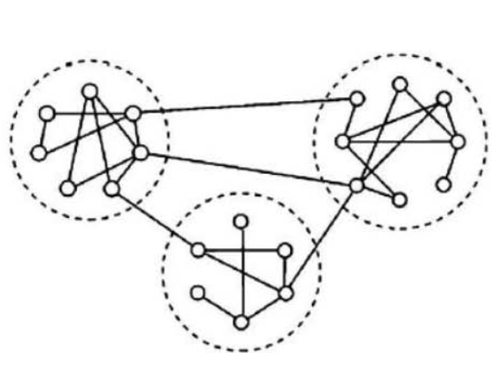
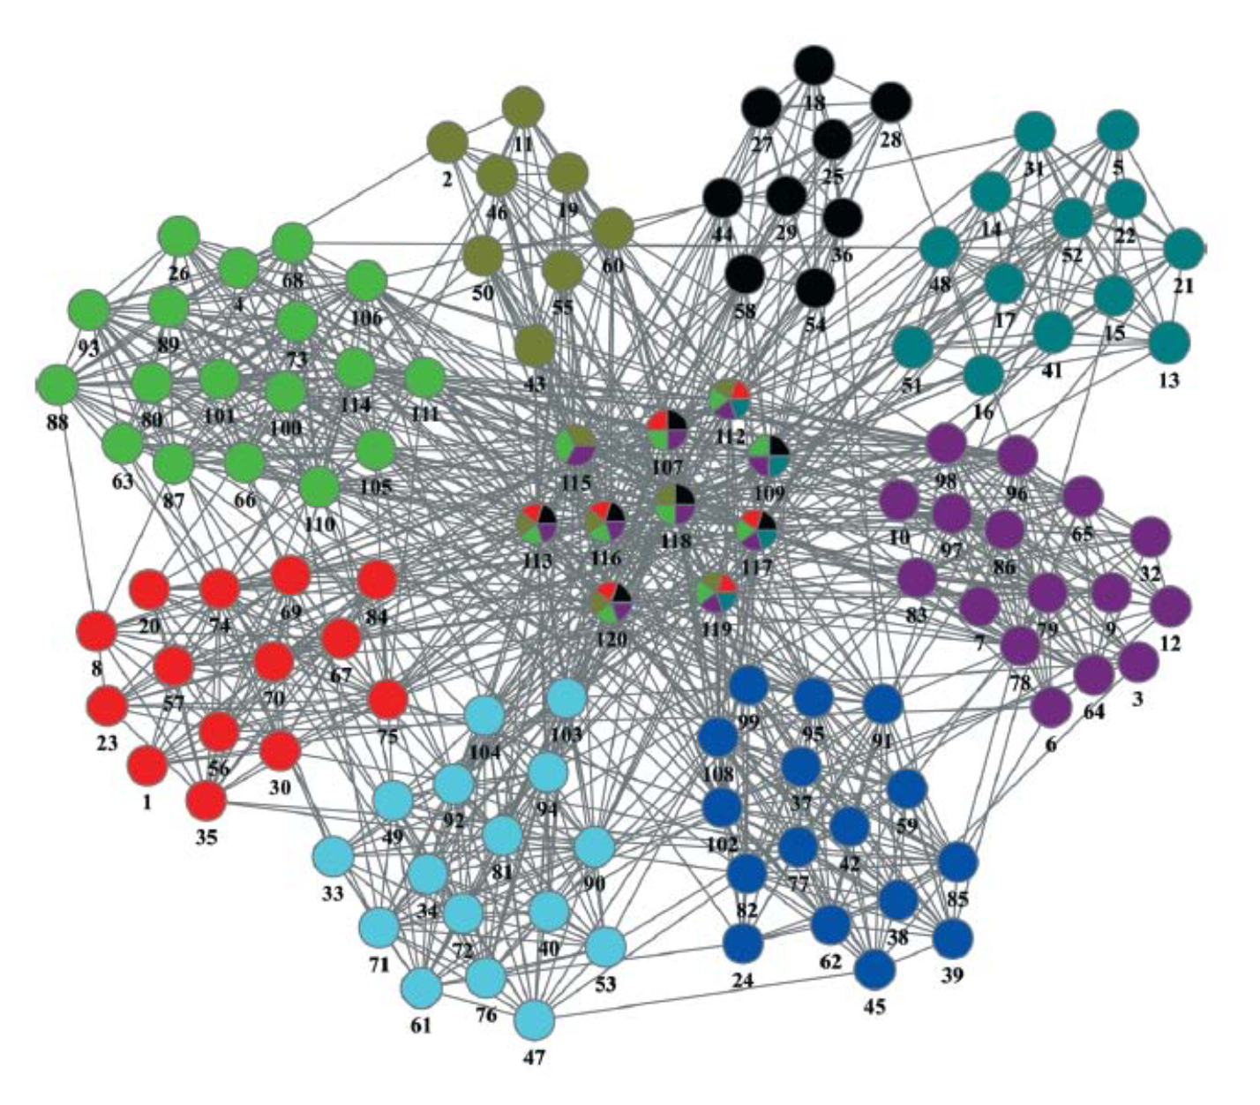
Classification
Disjoint communities Overlapping communities

Slide 7
Algorithms ----focus on Disjoint communities
传统方法——图分割方法：
K-L（Kernighan-Lin）Algorithm
谱二分算法
基于模块度的优化方法：
GN算法
Fast Newman算法
极值优化算法、基于模拟退火的GA算法
Fast Unfolding……

Slide 8
Algorithms ---focus on Overlapping communities
基于派系过滤的方法
基于局部扩张及优化的方法
基于线图/边社区的发现方法

Slide 9
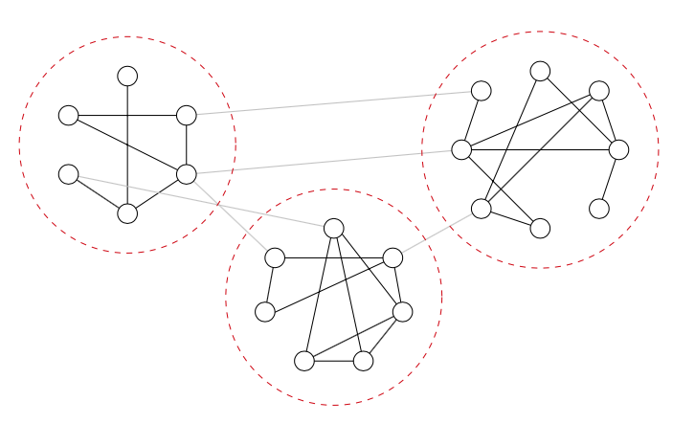
Introduction to GN Algorithm
边介数（betweenness）：网络中任意两个节点通过此边的最短路径的数目

Slide 10
Introduction to GN Algorithm
GN算法的思想：
在一个网络之中，通过社区内部的边的最短路径相对较少，而通过社区之间的边的最短路径的数目则相对较多。GN算法是一个基于删除边的算法，本质是基于聚类中的分裂思想，在原理上是使用边介数作为相似度的度量方法。在GN算法中，每次都会选择边介数高的边删除，进而网络分裂速度远快于随机删除边时的网络分裂。

Slide 11
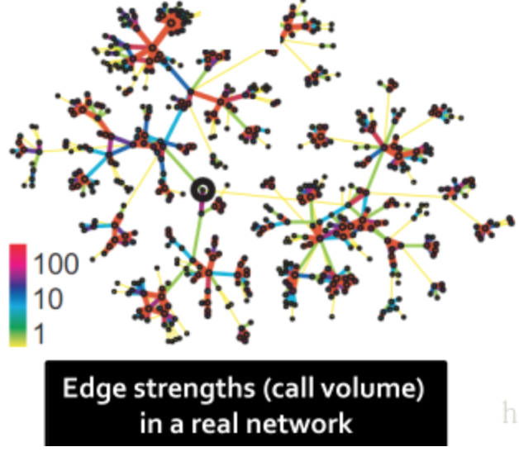
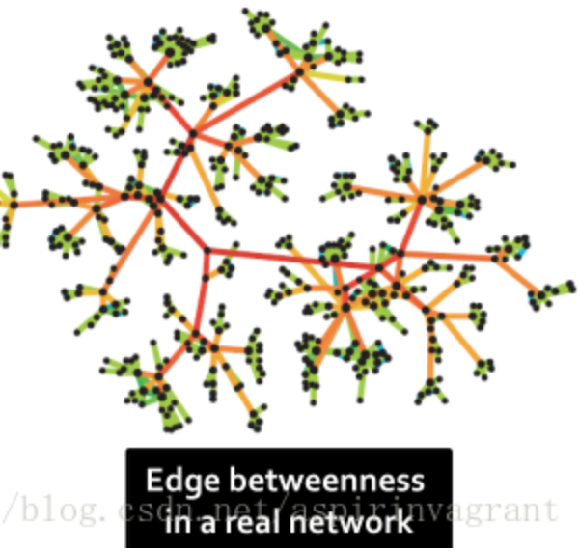
Introduction to GN Algorithm
下图中展示了变得强度以及边介数在现实网络中的分布情况。

Slide 12
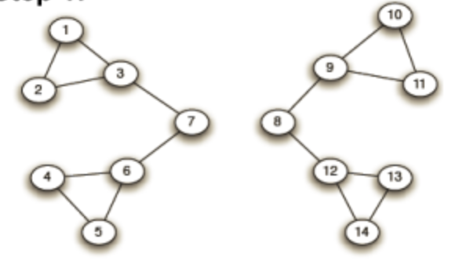
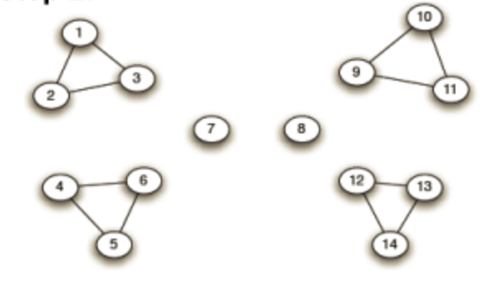
Introduction to GN Algorithm
Procedures
1.计算每一条边的边介数 2.删除边界数最大的边

Slide 13
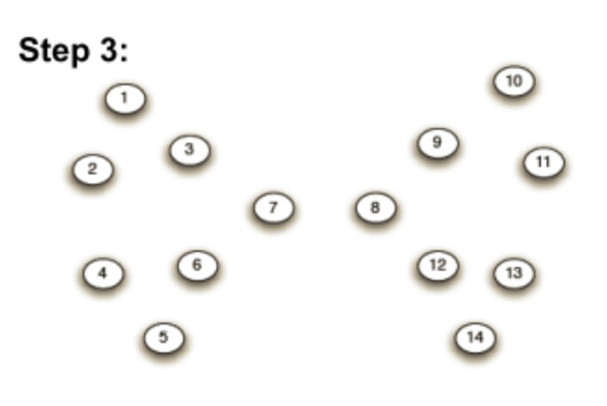
Introduction to GN Algorithm
3.重新计算网络中剩下的边的边阶数

Slide 14
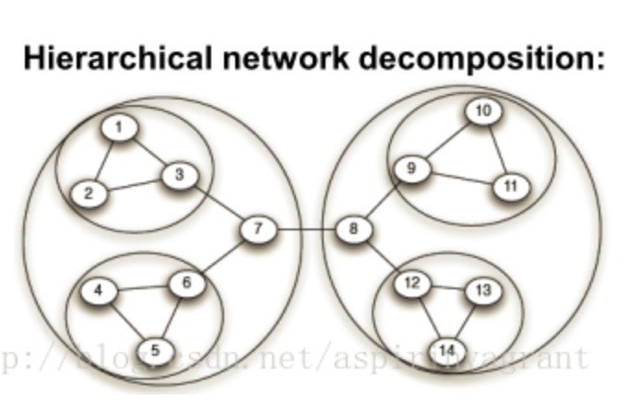
Introduction to GN Algorithm
4.重复(3)和(4)步骤，直到网络中的任一顶点作为一个社区为止

Slide 15
Introduction to GN Algorithm
GN算法计算边界数的时间复杂度为 O(m*n)，总时间复杂度在m条边和n个节点的网络下为 O(m^2*n)。 GN算法的缺陷： （1）不知道最后会有多少个社区； （2）在计算边介数的时候可能会有很对重复计算最短路径的情况，时间复杂度太高； （3）GN算法不能判断算法终止位置。

Slide 16
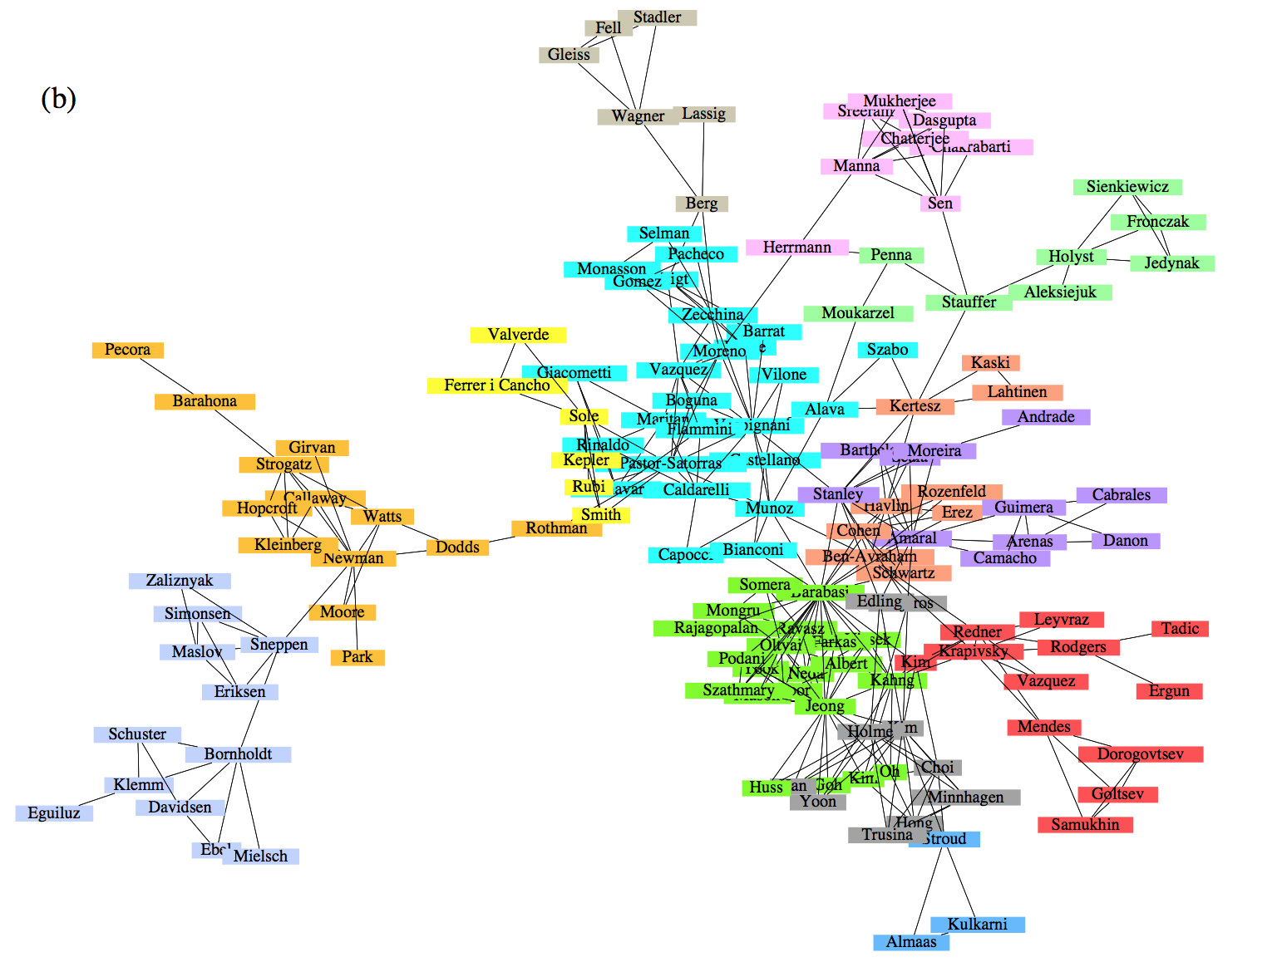
THANKS
刘志强 2016011298
刘家硕 2016011286
李志鹏 2016011283

